Slide 1

实验二 基尔霍夫定理和叠加定理
《电路分析基础》实验

Slide 2
预习检查
复习基尔霍夫电流定律与基尔霍夫电压定律内容
叠加定理中某个独立源单独作用，其余的独立源应如何处理？可否直接将不作用的电压源短路置零？
若把电路中某一电阻换成二极管，试问叠加性和齐次性是否成立？

Slide 3
一、 实验目的
1. 通过实验验证基尔霍夫电压定律和基尔霍夫电流定律，加深理解基尔霍夫定理的内容。
2.通过实验验证线性电路的叠加性和齐次性，加深理解叠加定理的概念和应用；

Slide 4
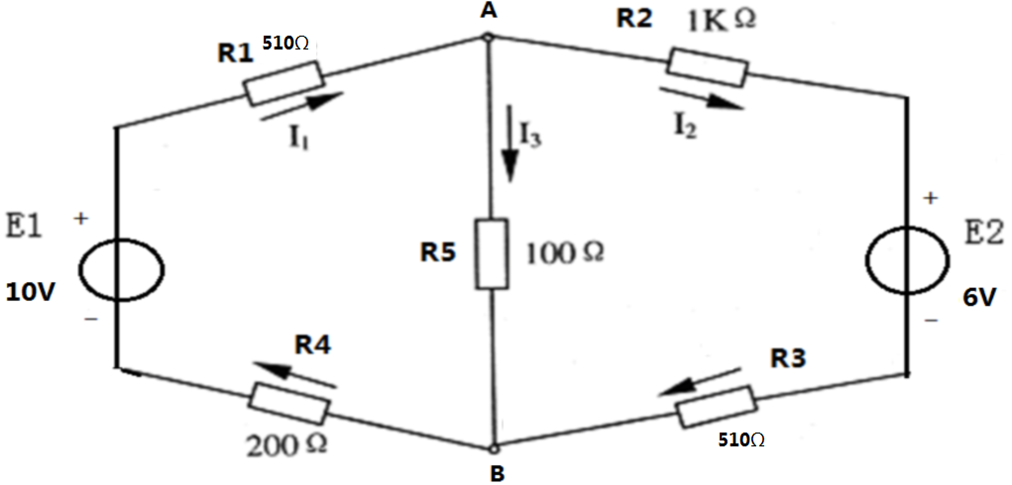
二 、实验内容
1. 根据电路图2.1搭建电路
-
+
图2.1
Notes:
叠加定理：理想电压源短路，理想电流源开路。
叠加定理只适用于线性电路，求电压 电流，不适用于求功率。

Slide 5
（2）线性电路的齐次性定理 当某个独立源的值增加或减少K倍时，它在各元件上产生的电流或电压也同样增加或减少K倍。
叠加定理与齐次性定理实验测试数据表2-1
测量项目 | U₁ | U₂ | U₃ | U₄ | U₅ | I₁ | I₂ | I₃
E₁=10V, E₂ = 6V
E₁=10V, E₂ =0V
E₁=0V, E₂ =6V
叠加结果
E₁=5V, E₂ =0
误差

Slide 6
（3）基尔霍夫定律的验证：
选定A节点，验证KCL：对电路中的任一节点，流出（或流入）该节点电流的代数和为零。
即I₁、I₂、I₃的关系。
任选一个闭合回路，验证KVL：按约定的参考方向，电路中任一回路上全部元件两端电压的代数和恒为零。

Slide 7
（3）叠加定理的验证：
验证叠加定理——在有几个独立源共同作用的线性电路中，每一元件流过的电流或其端电压，可以看成是每一独立源单独作用时在该元件上产生的电流或电压的代数和。

Slide 8
三、实验仪器
1、直流电压表、直流电流表（万用表）
2、双路直流稳压电源
3、电阻若干
四、注意事项
1、某一个独立源单独作用时，其它电源应从电路中拿掉，并保持该支路的短路或开路状态。
2、实验过程中要先假定一个参考方向。
3、使用仪表时应注意极性。
4、实验时应正确选择仪表量程，减少仪表内阻对测量结果的影响。

Slide 9
五、实验报告要求
1 .根据测得的数据，验证线性电路的叠加性和比例性，分析误差产生的原因。
2.各电阻所消耗的功率能否用叠加定理计算？试用上述实验数据进行计算后作出结论。

